Slide 1
finalPresentation
08_Kazuto Sato

Slide 2
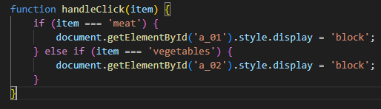
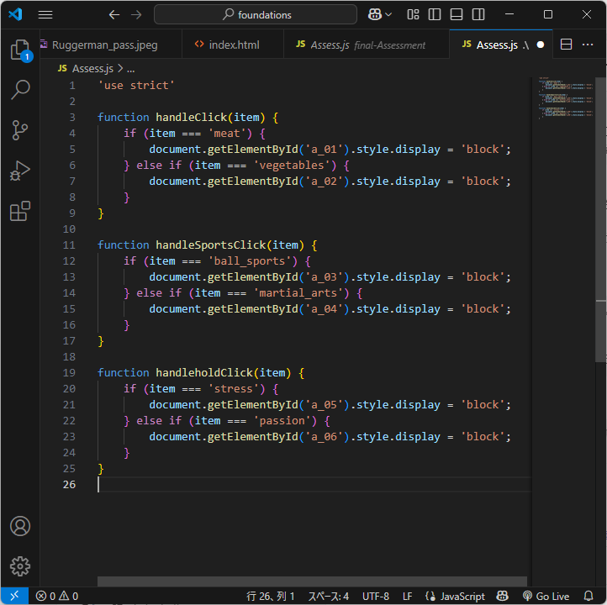
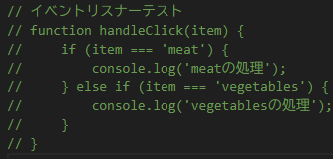
実装したコードは3つ
(シンプル && ほぼ一緒)
htmlで設定したイベントリスナーを
関数で呼び出し、ifで条件分岐
※Element IDを付ける前には
簡単なテストを作成し、コンソール上で
予想している挙動をするかこまめに確認。

Slide 3
苦労＆注意したポイント
①各選択肢と回答の階層
質問①
質問②
第1階層
着手前に全体設計を
作成しておかないと
設定・取得するIDや
キーがごちゃごちゃになって分からなくなる。
回答(クリック)
回答(クリック)
質問①-1
質問①-2
質問②-1
質問②-2
第2階層
・・・・
・・・・
②開発環境と納品先(今回はGithub)環境との違い
.jpegファイルを表示させるため、htmlに画像保管フォルダの
相対パス[../]を設定。
⇒Githubへデータを送る際、画像保管フォルダの階層が異なりエラー発生！

Slide 4
反省点
・階層ごとの選択肢をもう少し増やし、
複雑な条件分岐式や関数にもチャレンジしたかった…
・オチが弱い！！

